Slide 1
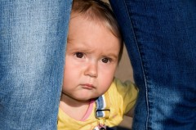
Тревожный ребенок тренинг для родителей
Подготовила:
Морозова Наталия Викторовна
педагог психолог
МОУ Прогимназия

Slide 2
Портрет тревожного ребенка
неуверенный, зажатый, напряженный
замкнутый, необщительный
уходит в себя
легко расстраивается
много переживает
боится сделать что-то не так, неправильно
старается держать свои проблемы при себе.
испытывает чрезмерное беспокойство
чувствует себя беспомощными
опасается играть в новые игры
приступать к новым видам деятельности
имеет низкий уровень самооценки
ищет поощрения, одобрения взрослых во всех делах

Slide 3
1.Легко расстраивается, много переживает, все слишком близко при­нимает к сердцу.
2.Чуть что — в слезы, плачет навзрыд или ноет, ворчит, не может успокоиться.
3.Капризничает ни с того ни с сего, раздражается по пустякам, не может ждать, терпеть.
4.Более чем часто обижается, дуется, не переносит никаких замеча­ний.
5.Крайне неустойчив в настроении, вплоть до того, что может смеяться и плакать одновременно.
6.Все больше грустит и печалится без видимой причины.
7.Как и в первые годы, снова сосет соску, палец, все вертит в руках.
8.Долго не засыпает без света и присутствия рядом близких, беспокойно спит, просыпается, не может сразу прийти в себя утром.
9.Становится повышенно возбудимым, когда нужно сдерживать себя, или заторможенным и вялым при выполнении заданий.
10.Появляются выраженные страхи, опасения, боязливость в любыхновых, неизвестных или ответственных ситуациях.
11.Нарастает неуверенность в себе, нерешительность в действиях и поступках.
12.Все быстрее устает, отвлекается, не может концентрировать внимание продолжительное время.
13.Все труднее найти с ним общий язык, договориться: становится сам не свой, без конца меняет решения или «уходит» в себя.
14.Начинает жаловаться на головные боли вечером или боли в обла­сти живота утром; нередко бледнеет, краснеет, потеет; беспокоит зуд без видимой причины, аллергия, раздражение кожи.
15.Снижается аппетит; часто и подолгу болеет; повышается без при­чин температура; часто пропускает детский сад или школу.

Slide 4
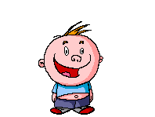
специальные экспериментальные исследования свидетельствуют:
В 80-е г.г. количество детей с устойчивой тревожностью составляло от 12 до 16 %,
в 90-е составило от 72 до 75 %, т.е. почти в пять раз больше.

Slide 5
Проявления тревожности
Физиологические
Психологические
Усиление сердцебиения
Учащение дыхания
Увеличение объма циркуляции крови
Возрастание общей возбудимости
Снижение порога чувствительности
Напряжение
Озабоченность
Нервозность
Чувство неопределенности
Чувство неудачи, грозящей опасности
Невозможности принятия решения и др.

Slide 6
Негативные последствия тревожности
выросший ребенок не может полноценно жить:
получить образование,
создать семью,
устроиться на работу
выполнять обычные дела - например, играть с собственными детьми в прятки

Slide 7
Тревога – ощущение конкретной неопределенной угрозы, неясное чувство опасности, страх неизвестно чего
Тревожность – эмоциональное состояние, особенность характера или черта личности.
Страх – эмоционально-насыщенное ощущение беспокойства в ответ на реальную или воображаемую угрозу для жизни и благополучия.

Slide 8
«охранительная» функция страха
страх защищает нас от излишнего риска при переходе улицы;
мы не стремимся выйти на улицу после 23 часов;
плохо плавающий из-за страха утонуть не отплывает далеко от берега;
страх во время грозы заставляет нас закрыть все окна и порой даже сидеть в коридоре между стенами и т.п.

Slide 9
Сказав так: «Нельзя ничего самому делать, спрашивай разрешения у старших»
Подумайте о последствиях: робость, страхи, неуверенность в себе, зависимость от чужого мнения, тревожность.
И вовремя исправьтесь
«Смелее ты все можешь сам!»
Сказав так: «Горе ты мое!»
Подумайте о последствиях: чувство вины, низкая самооценка, конфликты с родителями, враждебное отношение к окружающим.
И вовремя исправьтесь: «Счастье ты мое, радость моя!»

Slide 10
Сказав так: «Плакса – вакса нытик!»
Подумайте о последствиях: сдерживание эмоций, внутренняя озлобленность, тревожность, повышенное эмоциональное напряжение, страхи.
И вовремя исправьтесь «Поплачь, легче будет»
Сказав так: «Не твоего ума дело!»
Подумайте о последствиях: Низкая самооценка, задержки в психическом развитии, отсутствие своего мнения, отчужденность, конфликты с родителями.
И вовремя исправьтесь: «А ты как думаешь?»

Slide 11
Причины формирования тревожности
Средства массовой информации
Следствие сильного испуга
Семейные конфликты, ссоры, скандалы
Неблагоприятный, психологический климат в группе, несправедливость педагога
Высмеивание
Поведение взрослых как образец
Внутренний конфликт у ребенка

Slide 12
Пути преодоления детских страхов развеивание страха переключение внимания, отвлечение от страха выплеск и переключение страха преодоление страха придумывание ритуалов смелости

Slide 13
Методы преодоления тревожности
Арттерапия
Рисование страхов
Лепка детских страхов
Сказкотерапия
Песочная терапия
Пальчиковый театр
Музыкальные занятия
Игры-драматизации
Психогимнастика в игровой форме
Дыхательная гимнастика
Релаксация и развитие воображения
Игровая коррекция страхов
Спонтанные игры
(казаки-разбойники, прятки, лазание по деревьям, чердакам и т.д.)
Сюжетно-ролевые игры
Спортивные игры
Где дети сами
изживают
свои страхи,
внутреннюю
напряженность
и конфликтность

Slide 14
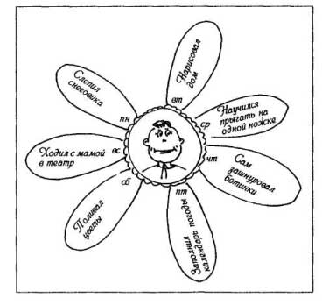

Slide 15
Дорогие мама и папа! Я жду от вас поддержки

Slide 17
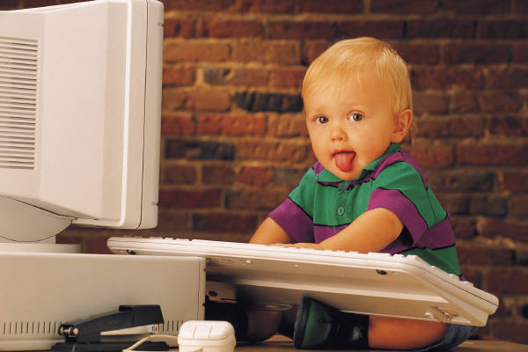
РЕБЕНОК – ТОЖЕ ЛИЧНОСТЬ!
НАЧИНАТЬ ДЕНЬ
С РАДОСТЬЮ,
А ЗАКАНЧИВАТЬ
С МИРОМ!

Slide 18
ПУСТЬ ТРЕВОГИ ВАС ПОСЕЩАЮТ РЕДКО, ТОГДА ВЫ УСПЕЕТЕ МНОГОЕ!

